Slide 1
第6章 过程封装－－函数
函数
自己编写函数
函数的使用
数组作为参数
带默认值的函数
内联函数
重载函数
函数模板
变量的作用域
变量的存储类别
递归函数

Slide 2
函数的用途
函数是程序设计语言中最重要的部分，是模块化设计的主要工具。每一个C++程序都要用到函数。
函数是将完成某个任务的一段程序封装起来
在每一个完整的C++程序中都必须有一个main() 函数。
在C++语言中，字符处理、字符串处理和数学计算都是用函数的方式提供的。

Slide 3
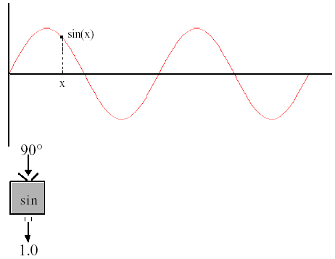
函数的例子
我们可以将像sin那样的函数想象成一个黑盒子，或一个小机器。如果你在它的上面放入一个“值”，在它的下面就会掉出“结果”
上面的值称为参数，下面的值称为返回值

Slide 4
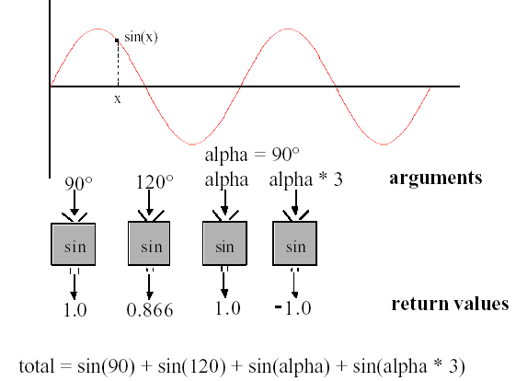
调用函数的一个例子
如果我们改变了输入的参数，函数就能返回不同的值。
函数的参数可以是常数、变量或表达式。
图中我们将调用4次sin的结果加起来，并将其和存入变量total中。

Slide 5
第6章 过程封装－－函数
函数
自己编写函数
函数的使用
数组作为参数
带默认值的函数
内联函数
重载函数
函数模板
变量的作用域
变量的存储类别
递归函数

Slide 6
如何写一个函数
函数定义
函数的返回值：返回值类型应与定义中的类型标识符一致
表示一个函数没有返回值，类型标识符用void。没有返回值的函数也称为过程
类型标识符 函数名（形式参数表）
{ 变量定义部分
语句部分
}
函数体
return 返回值； 或 return（返回值）；
eg. int max(int a, int b)
{if (a>b) return(a) else return(b); }

Slide 7
函数的命名
函数名是一个标识符，符合标识符命名规范
函数名要有意义
函数名一般是一个动词短语，表示函数的行为

Slide 8
函数举例— 无参数、无返回值的函数
打印一个由五行组成的三角形
void printstar()
{
cout << “ *\n”;
cout << “ ***\n”;
cout << “ *****\n”;
cout << “ ********\n”;
cout << “**********\n”;
}
*
***
*****
*******
*********

Slide 9
函数举例— 有参数、无返回值的函数
打印一个由n行组成的三角形
void printstar(int numOfLine)
{
int i , j;
for (i = 1; i <= numOfLine; ++i)
{
cout << endl;
for (j = 1; j <= numOfLine - i; ++j)
cout << ‘ ‘;
for (j = 1; j <= 2 * i - 1; ++j)
cout << “*”;
}
}

Slide 10
函数举例— 有参数、有返回值的函数
计算n!
int p(int n)
{
int s=1, i;
if (n < 0) return(0);
for (i = 1; i <= n; ++i)
s *= i;
return(s);
}

Slide 11
函数举例— 返回布尔量的函数
判断某一年是否为闰年的函数
bool IsLeapYear(int year)
{
bool leapyear;
leapyear = (((year %4 == 0) &&(year % 100 != 0))
|| (year % 400 == 0);
return (leapyear);
}

Slide 12
第6章 过程封装－－函数
函数
自己编写函数
函数的使用
数组作为参数
带默认值的函数
内联函数
重载函数
函数模板
变量的作用域
变量的存储类别
递归函数

Slide 13
函数的声明
所有函数在使用前必须被声明，以便让编译器知道用户的用法是否正确。
函数声明包括下列内容：
函数名
函数的参数类型
函数的返回类型
函数的声明被称为函数的原型，它的形式为：
返回类型 函数名（参数表）；
参数表中的每个参数说明可以是类型，也可以是类型后面再接一个参数名。如：
int max(int, int);
int max(int a, int b);

Slide 14
函数说明规则
库函数在调用前需要＃include相应的头文件。
自定义的函数在调用时需要进行函数原型说明。
函数原型说明与函数首部写法上需要保持一致，即函数类型、函数名、参数个数和参数顺序必须相同。
如果被调函数的定义在主调函数之前，可以不必加声明。
函数声明一般放在源文件中所有函数定义的前面

Slide 15
函数调用
#include <iostream.h>
int max(int a, int b);
int main()
{
int x, y;
cin >> x >> y;
cout << max(x + 5, y - 3);
return 0;
}
int max(int a, int b)
{
if (a > b) return(a); else return(b);
}
函数原型说明
函数调用
函数实现

Slide 16
函数调用
#include <iostream.h>
int max(int a, int b)
{
if (a > b) return(a); else return(b);
}
int main()
{
int x, y;
cin >> x >> y;
cout << max(x + 5, y - 3);
return 0;
}
函数实现，无须函数声明
函数调用

Slide 17
函数调用
函数调用形式
函数名（实际参数表）
eg. max( x, y)；
注意：
形式参数和实际参数的个数、排列次序、类型要完全相同。
实际参数可以是常量、变量、表达式，甚至是另一个函数调用
传递方式：值传递
值传递：函数获得了主调程序参数变量值的拷贝。被调程序可以改变这些拷贝，但这对主调程序的环境没有影响。

Slide 18
函数调用
调用方式
1. 作为语句：printstar();
2. 作为表达式的一部分
如要计算 5!+4!+7!
x=p(5) + p(4) + p(7)
3. 作为函数的参数
printstar( p(5) + p(4) + p(7));

Slide 19
函数执行过程
在主程序中计算每个实际参数值
将实际参数赋给对应的形式参数。在赋值的过程中完成自动类型转换。
依次执行函数体的每个语句，直到遇见return语句或函数体结束
计算return后面的表达式的值，用表达式的值构造一个临时变量
回到调用函数，用临时变量置换函数调用，继续主程序的执行

Slide 20
函数执行过程
int p( int );
int max( int a, int b );
void main()
{ int x, y;
cin >> x >> y;
cout << max(x, y);}
int p( int n )
{ int s =1, i;
if (n < 0) return(0);
for (i=1;i<=n; ++i)
s*=i; return(s); }
int max( int a, int b )
{ int n1, n2;
n1=p(a); n2=p(b);
return (n1>n2? n1: n2); }
main | x(2) | y(3)
main
x(2)
y(3)
max
a(2)
b(3)
n1
n2
main
x(2)
y(3)
max
a(2)
b(3)
n1
n2
p
n(2)
s
i
main
x(2)
y(3)
max
a(2)
b(3)
n1(2)
n2
p
n(3)
s
i
main
x(2)
y(3)
max
a(2)
b(3)
n1(2)
n2(6)
main | x(2) | y(3)

Slide 21
第6章 过程封装－－函数
函数
自己编写函数
函数的使用
数组作为参数
带默认值的函数
内联函数
重载函数
函数模板
变量的作用域
变量的存储类别
递归函数

Slide 22
数组作为函数的参数
设一程序有下列要求：
读入一组数据到一数组，直到输入为0为止
将数组的元素倒过来排
显示数组元素
存在的问题：
输入的数据量是可变的，如何设置数组的大小？
函数GetIntegerArray和ReverseIntegerArray只能修改自己的形式参数，而不能修改实际参数。
函数的参数是数组，函数如何知道数组中有效的元素个数？
main()
{int list[MAX_NUM];
GetIntegerArray( list);
ReverseIntegerArray( list);
PrintIntegerArray( list);
}

Slide 23
问题一的解决方案
在main函数中定义一个足够大的数组。不管GetIntegerArray 中输入多少数据都不会下标超界
定义一个变量，指出数组中真正有多少元素。这样在PrintIntegerArray 和ReverseIntegerArray 函数中可以根据这个值进行操作。因此，要增加一个整型的形式参数

Slide 24
问题二的解决方案 数组参数的传递机制
C++语言规定，数组作为参数传递时，传递的是数组元素的首地址。当用实际参数 list 调用函数 GerIntegerArray 时，是把 list 的首地址作为形式参数数组的首地址。如 list 的首地址为1000，在函数中 形参数组的首地址也为1000。因此在函数中对形参数组 的修改就是对数组list 的修改。

Slide 25
函数原型的确定
PrintIntegerArray 和ReverseIntegerArray 需要知道哪一个数组和数组里有多少元素。而GetIntegerArray 需要知道哪一个数组、允许输入的最大元素个数，以及输入结束字符。该函数执行结束后应能返回有效的数据个数。
数组传递本质上传递的是数组的起始地址，真正的元素个数是通过另一个参数表示，因此形式参数中不需要说明数组的大小。
void PrintIntegerArray(int array[ ], int n);
void ReverseIntegerArray(int array[ ], int n);
int GetIntegerArray(int array[ ], int max, int sential);

Slide 26
Main函数
int main()
{ int IntegerArray[MAX+1], flag,CurrentSize;
cout << "请输入结束标记：";
cin >> flag;
CurrentSize = GetIntegerArray(IntegerArray, MAX, flag );
ReverseIntegerArray(IntegerArray, CurrentSize);
PrintIntegerArray(IntegerArray, CurrentSize);
return 0;
}

Slide 27
GetIntegerArray
int GetIntegerArray(int array[ ], int max, int flag )
{int size = 0;
cout << "请输入数组元素，以" << flag << "结束：" ;
while (size <= max) {
cin >> array[size];
if (array[size] == flag) break; else ++size;
}
if (size > max) {
cout << "超过数组规模" << endl;
return 0;
}
return size;
}

Slide 28
ReverseIntegerArray
void ReverseIntegerArray(int array[ ], int size)
{ int i, tmp;
for (i=0; i < size / 2; i++) {
tmp = array[i];
array[i] = array[size-i-1];
array[size-i-1] = tmp;
}
}

Slide 29
PrintIntegerArray
void PrintIntegerArray(int array[ ], int size)
{ int i;
if (size == 0) return;
cout << "逆序是：" << endl;
for (i=0; i<size; ++i) cout << array[i] << '\t';
cout << endl;
}

Slide 30
数组作为函数的参数小结
可以将整个数组传递给函数，这时实际参数用的是数组名。
数组传递的实质是传递地址。把实际参数中的数组首地址作为形式参数中的数组的首地址
数组在函数中的定义：函数原型应该体现参数是一个数组，所以用无数组大小定义的方括号表示数组。
对形式参数数组指定规模是没有意义的。

Slide 31
第6章 过程封装－－函数
函数
自己编写函数
函数的使用
数组作为参数
带默认值的函数
内联函数
重载函数
函数模板
变量的作用域
变量的存储类别
递归函数

Slide 32
默认参数
对于某些函数，程序往往会用一些固定的值去调用它.例如对于以某种数制输出整型数的函数print：
void print(int value, int base);
在大多数情况下都是以十进制输出，因此base的值总是为10。
C++在定义或声明函数时可以为函数的某个参数指定默认值。当调用函数时没有为它指定实际参数时，系统自动将默认值赋给形式参数。例如，可以将print函数声明为
void print(int value, int base=10);
调用print(20) 等价于 print(20, 10)

Slide 33
带有默认参数的函数的使用
C++在说明函数原型时，可以为一个或多个参数指定缺省值。调用此函数时，若缺省某一参数，C++自动以缺省值作为此参数的值。如：
int special(int x=2, float y=1.5)
调用时可用：
special(5,3.2) //x=5; y=3.2
special(6) //x=6; y=1.5
special( ) //x=2; y=1.5

Slide 34
带有默认参数的函数 —注意事项
缺省参数无论有几个，都必须放在参数序列的最后，
例如：Int SaveName (char *first, Char second=””,char *third=””, char *fouth=””);
在函数调用时，若某个参数省略，则其后的参数皆应省略而取其缺省值

Slide 35
带有默认参数的函数 —注意事项
对参数默认值的指定只有在函数声明处有意义。因为函数的默认值是提供给调用者使用的。
在不同的源文件中，可以对函数的参数指定不同的默认值。例如对于上面的print函数，如果在某一个功能模块中输出的大多是十进制数，那么在此功能对应的源文件中可以指定base的默认值为10。如果在另一个功能模块中经常要以二进制输出，那么在此功能模块对应的源文件中可以指定默认值是2。

Slide 36
第6章 过程封装－－函数
函数
自己编写函数
函数的使用
数组作为参数
带默认值的函数
内联函数
重载函数
函数模板
变量的作用域
变量的存储类别
递归函数

Slide 37
内联函数
在C程序中，可以用带参数的宏。宏本身不是函数，但使用起来象函数。用复制宏代码的方式代替函数调用可以提高速度。最大缺点是容易出错。
函数内联用于取代C语言中带参数的宏，其目的是为了提高执行效率。对于任何内联函数，编译器在符号表里放入函数的声明（包括名字、参数类型、返回值类型）。如果编译器没有发现内联函数存在错误，那么该函数的代码也被放入符号表里。在调用内联函数时，编译器直接用内联函数的代码替换函数调用，于是省去了函数调用的开销。

Slide 38
内联函数
目的：减少函数调用的开销
作用：函数代码复制到程序中
#include<iostream.h>
inline float cube(const float s)
{ return s*s*s;}
int main()
{ float side;
cin >> side;
cout << cube(side) << endls;
return 0;}
Notes:
产生函数代码的多个副本并分别插入到程序中每一格调用该函数的位置上，使程序更大。

Slide 39
慎用内联函数
内联以代码复制(膨胀)为代价，省去了函数调用的开销，提高函数的执行效率。如果相比于执行函数体内代码的时间，函数调用的开销可以忽略不计，那么效率的收获会很小。
以下情况不宜用内联:
如果函数体内的代码比较长，使用内联将导致内存消耗代价较高。
如果函数体内出现循环，那么执行函数体内代码的时间要比函数调用的开销大。

Slide 40
第6章 过程封装－－函数
函数
自己编写函数
函数的使用
数组作为参数
带默认值的函数
内联函数
重载函数
函数模板
变量的作用域
变量的存储类别
递归函数

Slide 41
重载函数
在传统的C语言中，不允许出现同名函数。当要求写一组功能类似、参数类型或参数个数不同的函数时，必须给它们取不同的函数名
例如某个程序要求找出一组数据中的最大值，这组数据最多有5个数据。我们必须写四个函数：求两个值中的最大值、求三个值中的最大值、求四个值中的最大值和求五个值中的最大值。我们必须为这四个函数取四个不同的函数名，例如：max2, max3, max4和max5。

Slide 42
函数重载
使参数个数不同、参数类型不同或两者兼而有之的两个以上的函数取相同的函数名
如
int max(int a1, int a2);
int max(int a1, int a2, int a3);
int max(int a1, int a2, int a3, int a4);
int max(int a1, int a2, int a3, int a4, int a5);
Notes:
C++程序中,可以将语义、功能相似的几个函数用同一个名字表示，即函数重载。这样便于记忆，提供了函数的易用性。

Slide 43
函数重载的实现
由编译器确定某一次函数调用到底是调用了哪一个具体的函数。这个过程称之为绑定（binding，又称为联编或捆绑）。
编译器首先会为这一组重载函数中的每个函数取一个不同的内部名字。当发生函数调用时，编译器根据实际参数和形式参数的匹配情况确定具体调用的是那个函数，将这个函数的内部函数名取代重载的函数名。

Slide 44
重载与带有默认参数的函数 —注意事项
合法：
int f(double a, int b);
int f(double a);
非法：
int f(double a, int b=1);
int f(double a);

Slide 45
第6章 过程封装－－函数
函数
自己编写函数
函数的使用
数组作为参数
带默认值的函数
内联函数
重载函数
函数模板
变量的作用域
变量的存储类别
递归函数

Slide 46
函数模板
如果一组重载函数仅仅是参数的类型不一样，程序的逻辑完全一样，那么这一组重载函数可以写成一个函数模板。
所谓的函数模板就是实现类型的参数化（泛型化），即把函数中某些形式参数的类型定义成参数，称为模板参数
在函数调用时，编译器根据实际参数的类型确定模板参数的值，生成不同的模板函数。

Slide 47
函数模板的定义
一 般的定义形式
template<模板形式参数表>
返回类型 FunctionName(形式参数表)
｛
//函数定义体
｝
模板形式参数表可以包含基本数据类型，也可以包含类类型（需加前缀class）
template<class T>
T max(T a, T b)
{ return a>b ? a : b；}

Slide 48
例子
假设我们需要一个计算数值幂次方的函数,名为power。该数值可以是整型、长整型或实型
我们只接受正幂次方，如果是负幂次方，结果为0。
如果没有模板，我们需要每种类型写一个函数

Slide 49
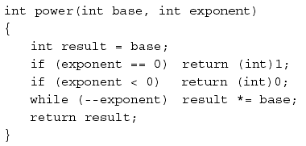
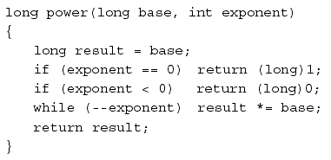

Slide 50
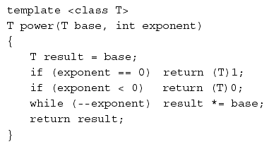
power函数的template版本
<class T>表示T是一种类型，而此类型将在调用此函数时才给予。

Slide 51
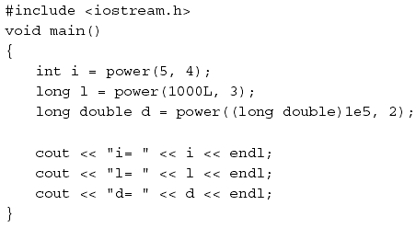

Template函数的调用方法
编译器根据实际参数的类型确定模板参数的类型，生成一个模板函数

Slide 52
显式实例化
某些模板参数在函数的形式参数表中没有出现，编译器就无法推断模板实际参数的类型。
如
template <class T1, class T2, class T3>
T3 calc(T1 x, T2 y)
{ return x+y; }
调用calc(5,’a’)，则编译器无法推断T3是什么类型。
显式告诉编译器这3个模板参数的实参类型。模板的实际参数放在一对尖括号中，紧接在函数名后面。如函数调用
calc<int, char, char>(5,‘a’); 结果是’f’。
calc<int, char, int>(5,‘a’); 结果是102。

Slide 53
第6章 过程封装－－函数
函数
自己编写函数
函数的使用
数组作为参数
带默认值的函数
内联函数
重载函数
函数模板
变量的作用域
变量的存储类别
递归函数

Slide 54
变量的作用域
一个变量能被访问的程序部分，称为变量的作用域
到目前为止，变量都是定义在一个程序块中。只能在该程序块中访问。
变量的作用域与程序块有关。所谓的程序块是带有声明的复合语句
如右框中有两块
Int main(void)
{ int a = 2, b = 3;
cout << a << b;
{ int a = 4;
cout << a << b;
}
cout << a << b;
}

Slide 55
变量的作用域—续
在块中说明的变量是局部的，仅能在本块中和内部的块中存取。
当内部块与外部块有同名变量时，在内部块中屏蔽外部块的同名变量。
在一个函数中，我们不能存取主调程序的变量，即使知道该变量的名字。
函数参数对该函数也是局部的，可以将它看成在块内，即函数体内说明的变量。

Slide 56
局部变量和全局变量
局部变量：在块内定义的变量称为局部变量，即使是main函数中定义的变量也是局部的。
全局变量：在所有的函数外面定义的变量称为全局变量
作用范围：从定义位置到文件结束。如在作用范围外的函数要使用此变量，用关键词extern在函数内说明此全局变量。
作用：方便函数间的数据传递
请写出下列程序的执行结果：

Slide 57
int p = 1, q = 5， r=3;
int f1()
{int p = 3, r = 2;
q=p+q+r; cout << “f1: p,q,r=“ << p << q << r;
}
int f2()
{
p=p+q+r; cout << “f2: p,q,r=“ << p << q << r;
}
int f3()
{int q; r = 2*r; q=r+p;
cout << “f3: p,q,r=“ << p << q << r;
}
main()
{f3(); cout << “after f3: p,q,r=” << p << q < r;
f1(); cout << “after f1: p,q,r=“ << p << q << r;
f2(); cout << “after f2: p,q,r=” << p << q << r; }

Slide 58
结果：
int p = 1, q = 5， r=3;
int f1()
{int p = 3, r = 2;
q=p+q+r; cout << “f1: p,q,r=“ << p << q << r;
}
int f2()
{
p=p+q+r; cout << “f2: p,q,r=“ << p << q << r;
}
int f3()
{int q; r = 2*r; q=r+p;
cout << “f3: p,q,r=“ << p << q << r;
}
main()
{f3(); cout << “after f3: p,q,r=” << p << q < r;
f1(); cout << “after f1: p,q,r=“ << p << q << r;
f2(); cout << “after f2: p,q,r=” << p << q << r; }
f3: p,q,r=1 7 6
after f3: p,q,r=1 5 6
f1: p,q,r=3 10 2
after f1:p,q,r=1 10 6
f2: p,q,r=17 10 6
after f2: p,q,r=17 10 6

Slide 59
全局变量的使用说明
全局变量破坏了模块化，建议尽量少使用
当全局变量和局部变量同名时，在局部变量的作用范围中全局变量被屏蔽。
全局变量的使用将在模块化设计中详细介绍

Slide 60
第6章 过程封装－－函数
函数
自己编写函数
函数的使用
数组作为参数
带默认值的函数
内联函数
重载函数
函数模板
变量的作用域
变量的存储类别
递归函数

Slide 61
存储类型
在C++语言中，每个变量有两个属性：
类型：变量所存储的数据类型
存储类型：变量所存储的区域：
标准的变量定义：
存储类型 数据类型 变量名；
存储类型：
自动变量：auto
寄存器变量：register
外部变量：extern
静态变量：static

Slide 62
auto
在函数内或块内定义的变量缺省时是auto。如
auto int i；
当进入块时，系统为自动变量分配空间。当退出块时，系统释放分配给自动变量的值。因此自动变量的值就消失了。当再次进入该块时，系统重新分配空间。

Slide 63
register
存储在寄存器中，代替自动变量或形参，可以提高变量的访问速度。
如无合适的寄存器可用，则编译器把它设为自动变量。

Slide 64
extern
声明一个不在作用范围内的全局变量。如：
extern int num;
num为某一个全局变量。
用途：
在某函数中引用了一个声明在本函数后的全局变量时，需要在函数内用extern声明此全局变量。
当一个程序有多个源文件组成时，用extern可引用另一文件中的全局变量。

Slide 65
//file1.cpp
#include <iostream>
using namespace std;
void f();
extern int x; //外部变量的声明
int main()
{
f();
cout << "in main(): x= “
<< x << endl;
return 0;
}
//file2.cpp
#include <iostream>
using namespace std;
int x; //全局变量的定义
void f()
{
cout << "in f(): x= “
<< x << endl;
}

Slide 66
static
为在整个程序的运行期间都存在的变量限定访问范围。
两类静态变量：
静态的局部变量
静态的外部变量

Slide 67
静态的局部变量
eg. f(int a)
{ int b=0;
static int c=3;
b=b+1;
c=c+1;
return(a+b+c);
}
main()
{int a=2,i;
for (i=0; i<3; ++i)
cout << f(a);
}
允许局部变量保存它的原有值，以便再次进入块时还可以使用此值。
运行结果为：
7 8 9

Slide 68
静态的外部变量
用static说明的全局变量其他源文件不能用extern引用它

Slide 69
设置本模块专用的全局变量
//file1.cpp
#include <iostream>
using namespace std;
void f();
extern int x; //出错
int main()
{
f();
cout << "in main(): x= “
<< x << endl;
return 0;
}
//file2.cpp
#include <iostream>
using namespace std;
static int x;
void f()
{
cout << "in f(): x= “
<< x << endl;
}

Slide 70
静态变量的使用
未被程序员初始化的静态变量都由系统初始化为0。
局部静态变量的初值是编译时赋的。当运行时重复调用此函数时，不重复赋初值。
虽然局部静态变量在函数调用结束后仍然存在，但其它函数不能引用它。

Slide 71
void a();
void b();
void c();
void d(int);
void main()
{ int x=6;
cout <<“x in main is “ << x << endl;
a(); b(); c(); d(x); x++;
a(); b(); c(); d(x);
cout << “x in main is ” << x << endl;}
void a()
{int x=25; cout << “x in a is ”<< x << endl;}
void b()
{static int x=50;
cout << “x in b is ”<< x++ << endl;}
void c()
{ extern int x;
x*=10; cout << “x in c is ”<< x << endl;}
int x=2;
void d(int x)
{ cout << “x in d is ” << ++x << endl;}
结果：
x in main is 6
x in a is 25
x in b is 50
x in c is 20
x in d is 7
x in a is 25
x in b is 51
x in c 200
x in d is 8
x in main is 7

Slide 72
第6章 过程封装－－函数
函数
自己编写函数
函数的使用
数组作为参数
带默认值的函数
内联函数
重载函数
函数模板
变量的作用域
变量的存储类别
递归函数

Slide 73
递归用途
递归程序设计：将一个大问题简化为同样形式的较小问题。
在一个递归求解中，分解的子问题与最初的问题具有一样的形式
作为处理问题的工具，递归技术是一种非常有力的工具。利用递归不但可以使得书写复杂度降低，而且使程序看上去更加美观
递归调用：在一个函数中直接或间接地调用函数本身

Slide 74
递归条件
必须有递归终止的条件
函数有与递归终止条件相关的参数
在递归过程中，决定终止条件的参数有规律地递增或递减

Slide 75
递归的标准模式
有可对函数的入口进行测试的基本情况
if (条件)
return (不需要递归的简单答案);
else
return (递归调用同一函数)；
基本情况

Slide 76
典型的递归函数—阶乘函数
n!=1*2*3*4*…*(n-1)*n
(n-1)!
递归形式：
递归终止条件
long p(int n)
{if (n == 0) return 1;
else return n * p(n-1);
}

Slide 77
递归执行的过程
求p(4)
递归过程
回溯

Slide 78
简单应用——求n的k次幂
int RaiseIntToPower(int n, int k)
{ if (k == 0)
return(1);
else
return( n * RaiseIntToPower( n, k - 1));
}

Slide 79
递归与迭代的选择
对于大多数常用的递归都有等价的迭代程序。究竟使用哪一种，凭你的经验选择。
迭代程序复杂，但效率高。
递归程序逻辑清晰，但往往效率较低。

Slide 80
Fibonacci函数
0
1
2
3
4
5
6
0
1
1
2
3
5
8
int f(int n)
{if (n==0) return 0;
elseif (n==1) return 1;
else return (f(n-1)+f(n-2));
}

Slide 81
Fibonacci函数的递归实现
int f(int n)
{if (n==0) return 0;
elseif (n==1) return 1;
else return (f(n-1)+f(n-2));
}
实现效率分析：消费的时间是灾难性的！！！

Slide 82
Fibonacci函数的迭代实现
int f(int n)
{ int i, fn, fn_1 = 0, fn_2 = 1;
if (n == 0) return 0;
if (n == 1) return 1;
for ( i = 2; i<=n; ++i)
{ fn = fn_1 + fn_2;
fn_2 = fn_1; fn_1 = fn; }
return fn;
}
消耗的时间：执行n次加法和3n次赋值！！！

Slide 83
系统考虑
对递归函数的每次调用都需要内存空间。由于很多调用的活动都是同时进行的，操作系统可能会耗尽可用的内存,避免在处理过大的n时产生溢出问题。

Slide 84
递归过程--数字旋转方阵（蛇阵）
数字旋转方阵如右图所示。编程输出任意N*N的蛇阵。
1 | 20 | 19 | 18 | 17 | 16
2 | 21 | 32 | 31 | 30 | 15
3 | 22 | 33 | 36 | 29 | 14
4 | 23 | 34 | 35 | 28 | 13
5 | 24 | 25 | 26 | 27 | 12
6 | 7 | 8 | 9 | 10 | 11

Slide 85
用递归的观点看问题
先填最外圈，然后再填内部内部的填法同上。也是先填最外圈，再填内部。
根据上述思想，可以设计一个递归函数fill。该函数先填外圈，然后递归调用自己填内部。
函数原型：
void fill(int number, int begin, int size)
number：表示要填入的起始数据
begin：表示要填的起始位置
size：蛇阵的规模
要生成一个6*6的蛇阵只要调用：fill(1,0,6)

Slide 86
main函数
int p[20][20];
void fill(int, int,int);
int main()
{ int row, col, size;
cout << "请输入蛇阵的规模：";
cin >> size;
fill(1,0,size);
for (row = 0; row < size; ++row)
{ cout << endl;
for (col = 0; col < size; ++col)
cout << p[row][col] << '\t';
}
return 0;
}

Slide 87
Fill函数的设计
自上而下填最左列
自左而右填最下行
自下而上填最右列
自右而左填最上行
递归调用fill，规模减2，起始位置为原来的下一行下一列，填入的起始数字为填入一圈后的第一个数字。

Slide 88
void fill( int number, int begin, int size)
{ int i, row = begin, col = begin;
if (size == 0) return;
if (size == 1) { p[begin][begin] = number; return; }
p[row][col] = number; ++number;
for (i=0; i<size-1; ++i)
{ ++row; p[row][col] = number; ++number; }
for (i=0; i<size-1; ++i)
{ ++col; p[row][col] = number; ++number; }
for (i=0; i<size-1; ++i)
{ --row; p[row][col] = number; ++number; }
for (i=0; i<size-2; ++i)
{ --col; p[row][col] = number; ++number; }
fill( number, begin+1, size-2 );
}

Slide 89
递归过程—Hanoi塔问题
A B C
目标：
将A上的盘子全部移到B上
规则：
每次只能移动一个盘子
不允许大盘子放在小盘子上

Slide 90
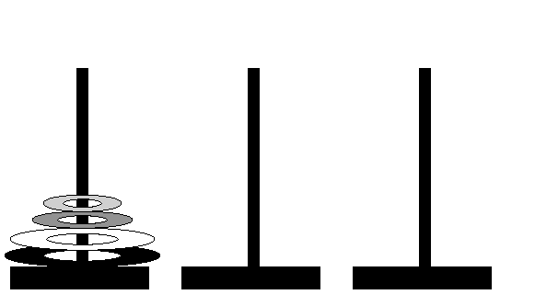
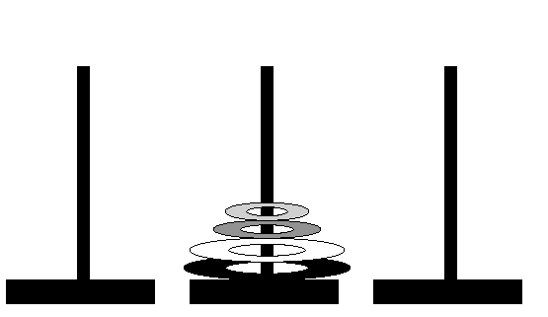
Hannoi塔
n＝4（最开始的情况） n＝4（完成情况）

Slide 91
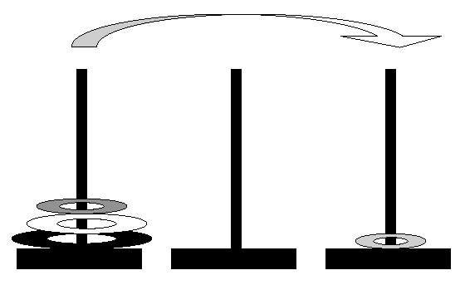
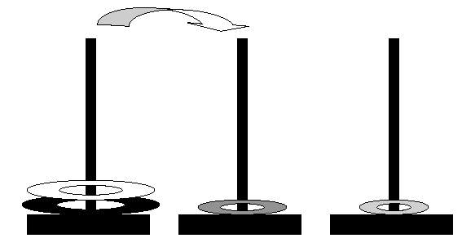
Hannoi塔
第1步：从开始的杆到辅助杆（src到aux）
第2步：从开始杆到目的杆（src到dst）

Slide 92
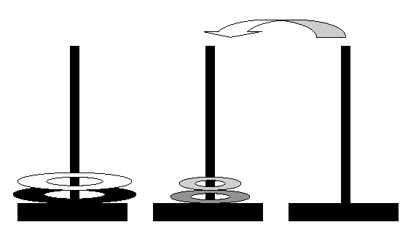
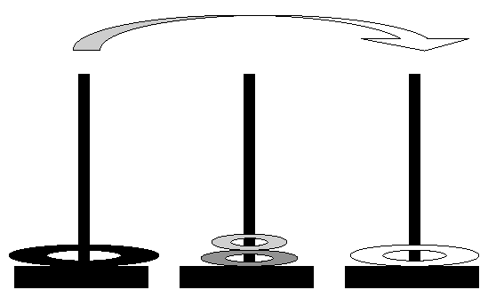
Hannoi塔
第3步：从辅助杆到目的杆（aux到dst）
第4步：从开始的杆到辅助杆（src到aux）

Slide 93
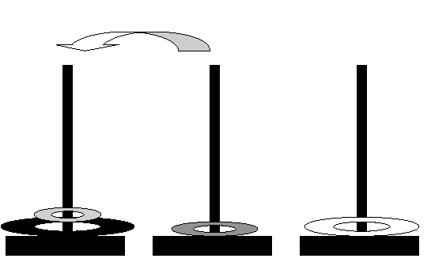
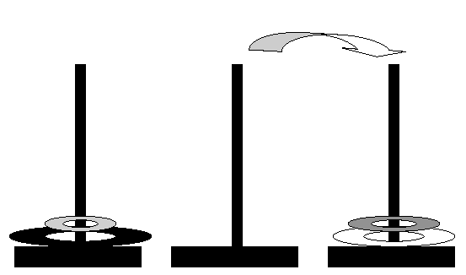
Hannoi塔
第5步：从目的杆到开始杆（ dst 到src）
第6步：从目的杆到辅助杆（dst到aux）

Slide 94
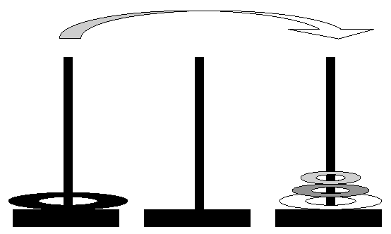
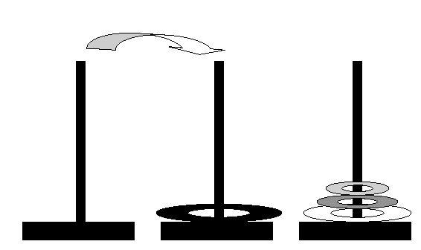
Hannoi塔
第7步：从开始杆到目的杆（ src 到dst ）
第8步：从开始杆到目的杆（src到dst）

Slide 95
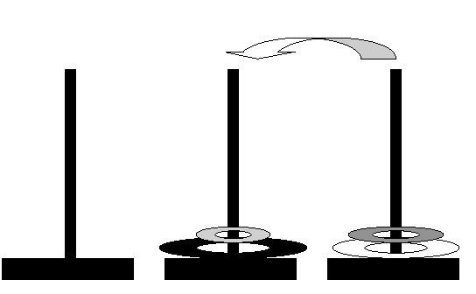
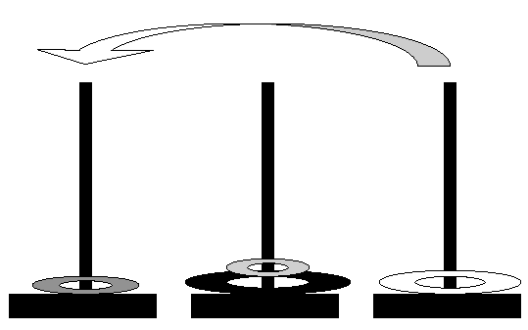
Hannoi塔
第9步：从辅助杆到目的杆（ aux 到dst ）
第10步：从辅助杆到开始的杆（aux到src ）

Slide 96
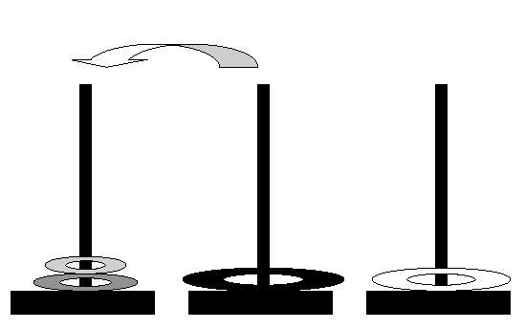
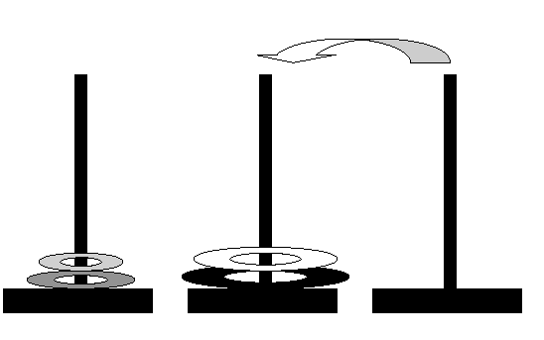
Hannoi塔
第11步：从目的杆到开始杆（ dst 到src）
第12步：从辅助杆到目的杆（ aux 到dst ）

Slide 97
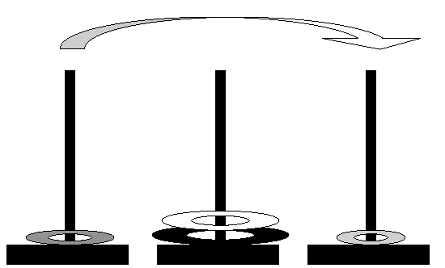
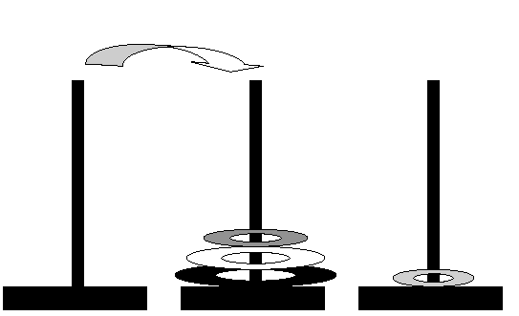
Hannoi塔
第13步：从开始的杆到辅助杆（src到aux）
第14步：从开始杆到目的杆（src到dst）

Slide 98
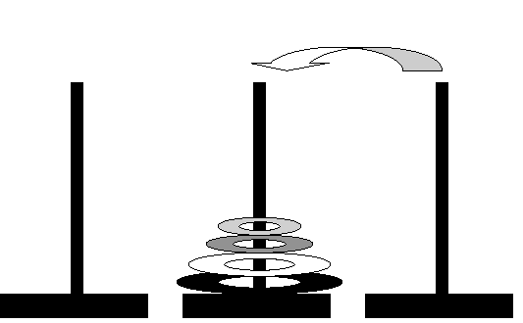
Hannoi塔
第15步：从辅助杆到目的杆（ aux 到dst ）

Slide 99
解题思路
最简单的情况，只有一个盘子：将盘子直接从A移到B
大于一个盘子的情况：
将除了最下面一个盘子外的所有盘子从A移到C
将最下面的盘子从A移到B
将C上的盘子移回B

Slide 100
Hanoi 塔函数
void Hanoi(int n, char start, char finish, char temp)
{ if (n==1) cout << start << "->" << finish << '\t';
else { Hanoi(n-1, start, temp, finish);
cout << start << "->" << finish << '\t';
Hanoi(n-1, temp, finish, start);
}
}

Slide 101
全排列问题
如给定三个字母“ABC”，那么可形成的全排列为：ABC, ACB, BAC, BCA, CAB, CBA。试设计一个函数，输入一个字符串，输出该字符串中所有字母的全排列

Slide 102
用递归的思想分析问题
如排列“ABCDE”，用递归的思想可以看成：
第一个字母为‘A’，后面是“BCDE”的全排列
第一个字母为‘B’，后面是“CDE”的全排列
第一个字母为‘C’，后面是“BDE”的全排列
第一个字母为‘D’，后面是“BCE”的全排列
第一个字母为‘E’，后面是“BCD”的全排列
第一个字母为‘B’，后面是“ACDE”的全排列
第一个字母为‘C’，后面是“BADE”的全排列
第一个字母为‘D’，后面是“BCAE”的全排列
第一个字母为‘E’，后面是“BCDA”的全排列

Slide 103
选择存储结构
用一个字符串存储排列。
对n个字符的排列来讲，第一个元素有n 种选择，对每种选择，排列后面n-1个元素。
n-1个元素的排列：固定第二个元素(n-1种选择），排列后面n-2个元素。依此类推。
函数原型可选为： void permu(char str[], int k)
表示排列字符串str中从 k 开始的元素
函数的调用：排列字符串中的所有元素可调用
permu(char str[], 0);

Slide 104
排列函数
void PermuteWithFixedPrefix (char str[ ], int k)
{ int i;
if ( k == strlen(str) ) cout << str << endl;
else for (i=k; i<strlen(str); ++i)
{ swap(str, k, i);//将str中的第k个和第i个交换
PermuteWithFixedPrefix (str, k+1);
swap(str, k, i);}
}

Slide 105
包装函数
static void ListPermutations(char str[])
{
PermuteWithFixedPrefix(str, 0);
}
为什么要包装函数？

Slide 106
总结
函数可以将一段完成独立功能的程序封装起来。通过函数名就可执行这一段功能。使用函数可以将程序模块化
C++的程序是由一组函数组成。每个程序必须有一个名为main的函数，它对应于一般的程序设计语言中主程序
函数也可以调用自己，这样的函数称为递归函数

